Slide 1
Notes:
¡RECUERDEN TOMAR ASISTENCIA utilizando el link a Google Forms que recibieron!

Slide 2
¡Bienvenidas/os a
Data Science!

Slide 3
¿Cómo anduvieron?
Actividad: Data Science en mi vida Repaso: Aprendizaje no supervisado
Explicación: Evaluación de clusters
Break
Hands-On
Cierre
Notes:
Agenda de la clase:
¿Cómo anduvieron? (10 minutos)
Actividad: Data Science en mi vida (30 minutos)
Repaso: Aprendizaje no supervisado (20 minutos)
Explicación: Evaluación de clusters (25 minutos)
Break (15 minutos)
Hands-on training (60 minutos)
Cierre (5 minutos)

Slide 4


¿Dónde estamos?
Notes:
Mentores / Tutores: si quieren, pueden mostrar el plan de estudios y el cronograma de encuentros para profundizar sobre los contenidos y temas a ver en cada encuentro / semana: https://docs.google.com/presentation/d/1yJ6Sp8zOjxyOxCHEJ4Se9xZebvY4RxmlpP0sNvlZscU/edit#slide=id.g6d7104af44_0_217

Slide 5
¿Cómo anduvieron?
Notes:
Preguntamos si tienen dudas o comentarios de la clase anterior. Podemos poner en común el notebook de la clase anterior.

Slide 6
Actividad:
Data Science en mi vida
Notes:
Mentores/as & Tutores/as: esta actividad está pensada para esta etapa de la carrera porque consideramos que los/as estudiantes ya adquirieron los conocimientos fundamentales en un flujo de DS con ML.
El objetivo es que en lo posible todos los estudiantes puedan presentar la consigna de la diapositiva siguiente.
El formato será el siguiente:
Cada primer encuentro de la semana —idealmente con la presencia del/de la tutor/a— 2 o 3 alumnos/as deberán presentar la consigna de la diapositiva siguiente.
Los encuentros en los que habrá esta actividad son 5 en total: el 33, 35, 37, 39, 41

Slide 7
Data Science en mi vida
¡Preparen sus charlas relámpago!
En 7 minutos con 7 slides comparte con tus compañeros:
En qué problemas estás aplicando lo aprendido en Data Science y cómo lo estás haciendo.
O bien, en qué problemas te gustaría aplicar Data Science y cómo lo harías.
¡Elige algún tema o proyecto que te interese y relaciónalo con lo aprendido!

Slide 8
Repaso:
Aprendizaje no supervisado - Clustering

Slide 9
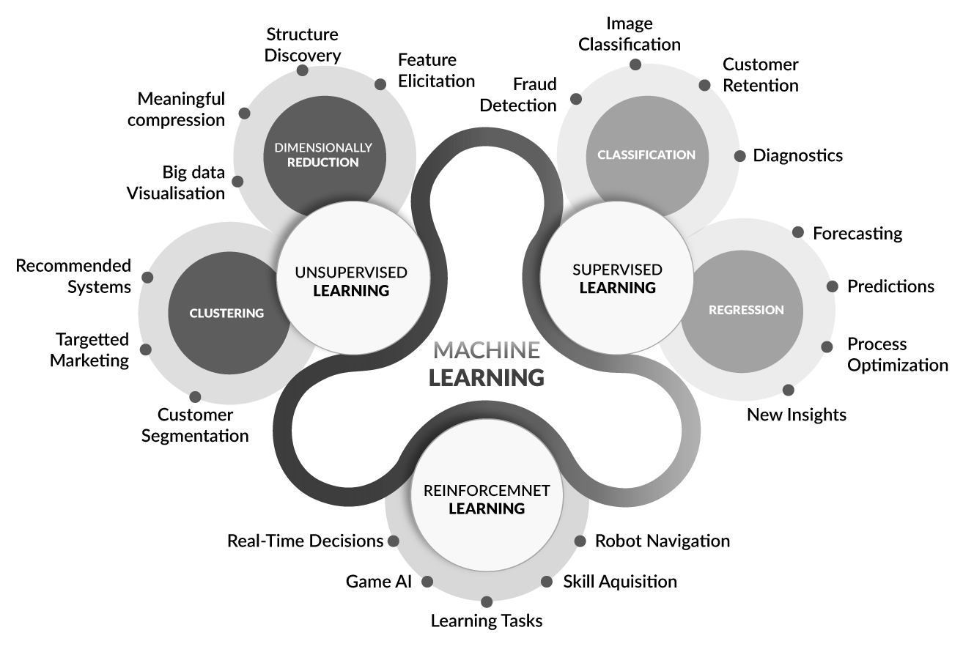



Mapa

Slide 10
Solo datos
Llamamos Aprendizaje No Supervisado a los métodos para trabajar con datos (instancias) que no tienen asociados una etiqueta (una clase o un valor).
Los objetivos principales en Aprendizaje No Supervisado son:
Clustering
Reducción de dimensionalidad

Slide 11

Aprendizaje No Supervisado · Clustering
Dado un set de datos, nuestro objetivo será encontrar grupos (clusters) en los cuales las instancias pertenecientes sean parecidas (estén “cerca”).
Datos iniciales
Salida
Dos
Features

Slide 12
Aprendizaje No Supervisado · Clustering
¿Para qué sirve?
Encontrar grupos en los datos puede ayudar en problemas de:
¿Cómo se hace?
Algunos de los algoritmos para hacer clustering son:
Investigación de mercado
Sistemas de recomendación
Medicina
Biología (genética y especies)
Muchísimas mas cosas
K-means
DBSCAN
Hierarchical Clustering (aglomerativo)
Fuzzy C-Means (como K-means pero permite overlap)
GMM: Gaussian Mixture Models (supone distribucion gaussiana)

Slide 13
Aprendizaje No Supervisado
Clustering: K-Means

Slide 14
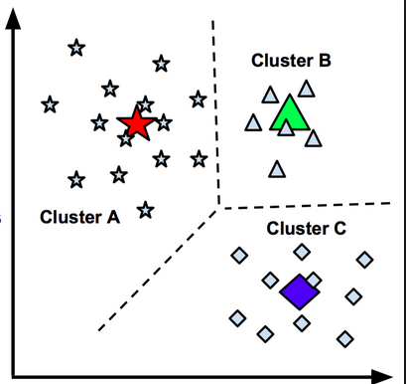
Clustering · K-Means
Objetivo: Separar los datos en k clusters (número dado) ubicando a las instancias que estén dentro de una región cercana dentro de un mismo cluster.
Idea: encontrar un número k de centros (centroids), uno por cada cluster, de manera tal que la distancia entre los centros y los datos más cercanos sea la mínima posible.
Luego cada instancia se identifica en el grupo del centroide más cercano.

Slide 15
Clustering · K-Means
¿Cómo se hace? Se utiliza un algoritmo iterativo hasta llegar al resultado.
1) Se inicializan los k Centroides.
La ubicación inicial puede ser aleatoria o con algún criterio.
2) Encontrar el centroide más cercano.
Se asigna a cada instancia al centroide más cercano (el significado de “cercano” puede cambiar, es un hiperparámetro)
3) Actualizar los centroides.
La nueva posición del centroide es el promedio de las posiciones de las instancias en ese cluster (de acá viene el means).
4) Repetir pasos 2 y 3.
Se repiten los updates hasta que la posición del centroide ya no varíe

Slide 16
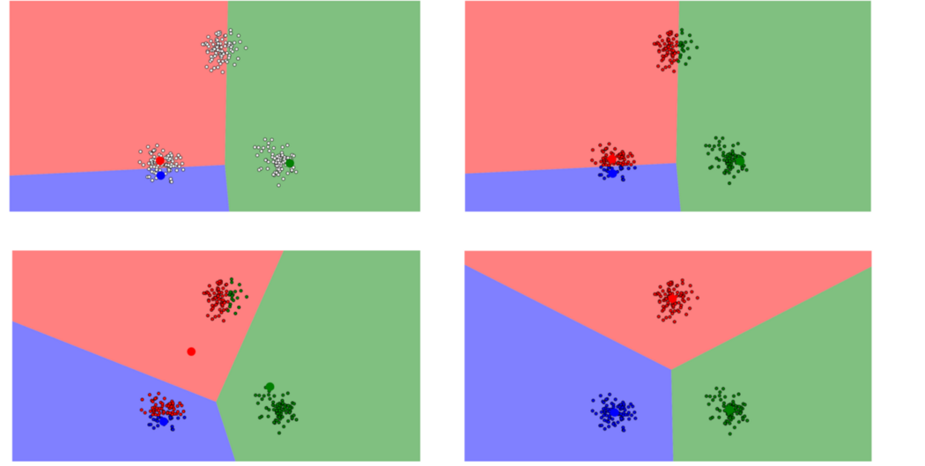

Clustering · K-Means

Slide 17
Aprendizaje No Supervisado
Clustering: DBSCAN

Slide 18
Clustering · DBSCAN
DBSCAN = Density-Based Spatial Clustering of
Applications with Noise

Slide 19
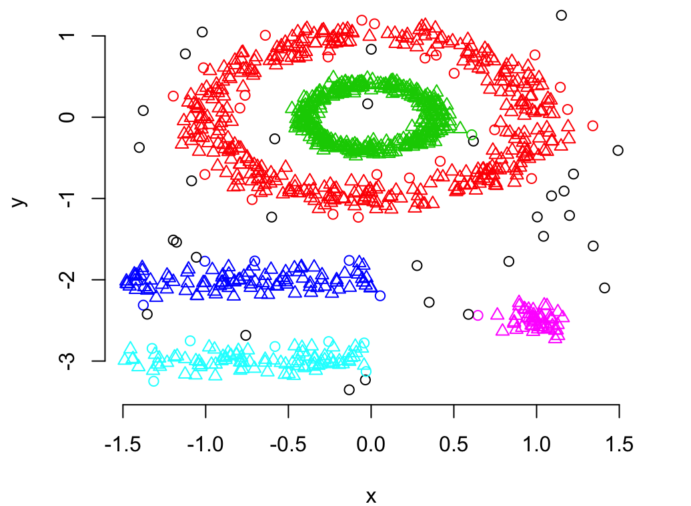

Clustering · DBSCAN
Objetivo: Identificar un número arbitrario de clusters. Los clusters estarán definidos por densidad de puntos. Puede haber puntos que no pertenezcan a ningún cluster (noise = OUTLIERS)
Idea: recorrer todo el dataset e ir identificando las zonas de puntos densamente pobladas como pertenecientes a un mismo cluster.
Los puntos
aislados serán
reconocidos
como ruido.

Slide 20
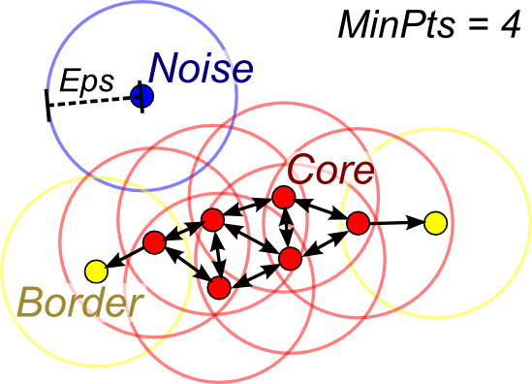
Clustering · DBSCAN
¿Cómo se hace?
1) Se define una distancia epsilon (parámetro) como la vecindad de un punto. Se elige un número de puntos mínimos de para considerar un cluster minPoints (parámetro).
2) Luego se realiza el siguiente proceso sobre todos los puntos del dataset:
1) Se toma un punto no visitado random. Se identifica si el punto es un ‘core’, es decir, si tiene minPoints en su vecindario. Si no tiene, se lo llama ‘noise’. Este punto se marca como visitado.
2) Si es un core, se le asigna un nuevo cluster y todos los puntos de su vecindario se consideran dentro de su cluster. Si alguno de estos puntos también son cores, este proceso se repite. A los puntos asignados a un cluster que no son core, se los llama ‘border’. Todos se marcan como visitados.
3) Este proceso se repite hasta que todos los puntos hayan sido visitados.

Slide 21
Clustering · DBSCAN

Slide 22
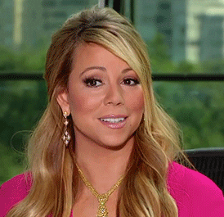
¿Cómo se comparan K-Means y DBSCAN?
Notes:
Kernels

Slide 23

K-Means
DBSCAN
Rápido, muy mucho. O(n).
No tiene parámetros
Fácil asignar nuevas instancias
No hay que elegir el número de clusters
Detecta cualquier forma de clusters
Determina automaticamente datos outliers
Hay que definir el número de clusters
Solo funciona bien con clusters tipo esferas
Sensible a outliers (afectan el promedio)
Hay que elegir bien los parámetros
No anda bien si hay clusters de diferentes densidades
Es computacionalmente más costoso (tarda más)
Notes:
Kernels

Slide 24
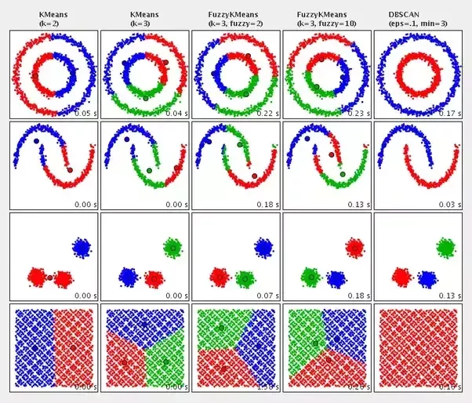
Clustering · K-Means vs. DBSCAN
¿Cómo funcionan?
Es muy común ver este tipo de representaciones de los métodos, donde muestra cómo categorizan distintos datasets y cuanto tardan en hacerlo.

Slide 25
Aprendizaje No Supervisado
Evaluación de clusters

Slide 26
Evaluación: Distancia al centroide
Buscamos una medida para la validación e interpretación de clusters en un dataset.
Idea: medimos cuál es la distancia media de cada dato al centroide más cercano.

Slide 27
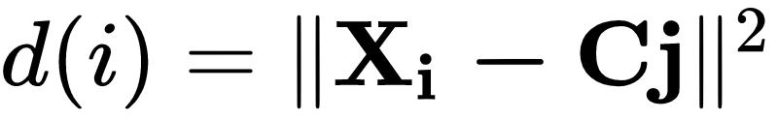
Evaluación: Distancia al centroide
Buscamos una medida para la validación e interpretación de clusters en un dataset.
Idea: medimos cuál es la distancia media de cada dato al centroide más cercano.
Distancia de cada dato
Posción del dato i
Posción del centoride mas cercano

Slide 28
Evaluación: Distancia al centroide (K-Means)
Buscamos una medida para evaluar qué tan bien resulta el clustereo en K-Means.
Idea: medimos cuál es la distancia media de cada dato al centroide más cercano.

Slide 29
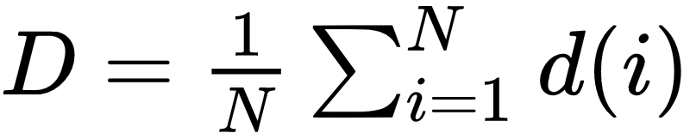
Evaluación: Distancia al centroide (K-Means)
Buscamos una medida para evaluar qué tan bien resulta el clustereo en K-Means.
Idea: medimos cuál es la distancia media de cada dato al centroide más cercano.
Distancia media total

Slide 30
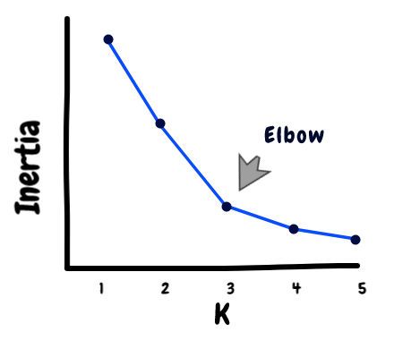
Evaluación: Distancia al centroide (K-Means)
Buscamos una medida para evaluar qué tan bien resulta el clustereo en K-Means.
Idea: medimos cuál es la distancia media de cada dato al centroide más cercano.
En sklearn: Luego de fitear el modelo, la variable ‘model.inertia_’ tiene esta información.
K ÓPTIMO: Buscar donde esta el ‘codo’ de la curva. El valor de inercia siempre desciende con el número de clusters.

Slide 31
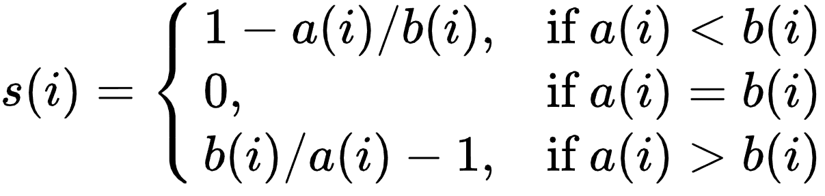
Evaluación: Silhouette
Silhouette: es una medida para la validación e interpretación de clusters en un dataset (para cualquier método de clustering que hayan usado).
Definición:
Idea: medimos qué tan parecidos son los los datos con su propio cluster (cohesión) en comparación con qué tan parecidos son a otros clusters (separación).
s(i): es el valor de silhouette para el dato i.
a(i): distancia media del dato i con el resto de su cluster
b(i): dIstancia media del dato i con el cluster más cercano

Slide 32
Evaluación: Silhouette
Definición:
Esto nos da una medida para cada dato de qué tan bien está ubicado en los clusters. Para una medida de todo el conjunto, se toma la media de todos los s(i).
s(i): es el valor de silhouette para el dato i.
a(i): distancia media del dato i con el resto de su cluster
b(i): dIstancia media del dato i con el cluster más cercano

Slide 33
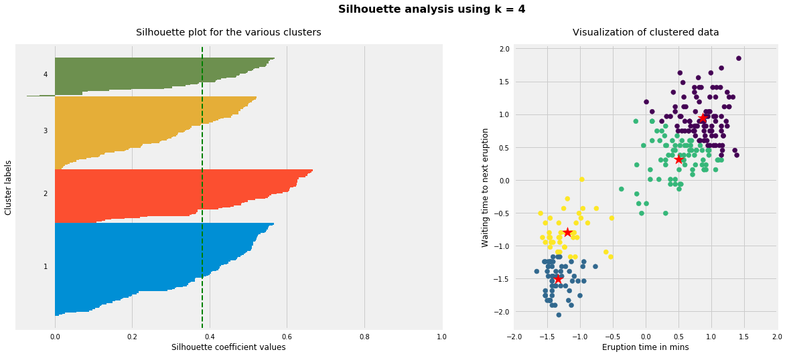
Evaluación: Silhouette
Resultados: se suele mirar el perfil de todos los datos, buscamos que sea parejo.

Slide 34
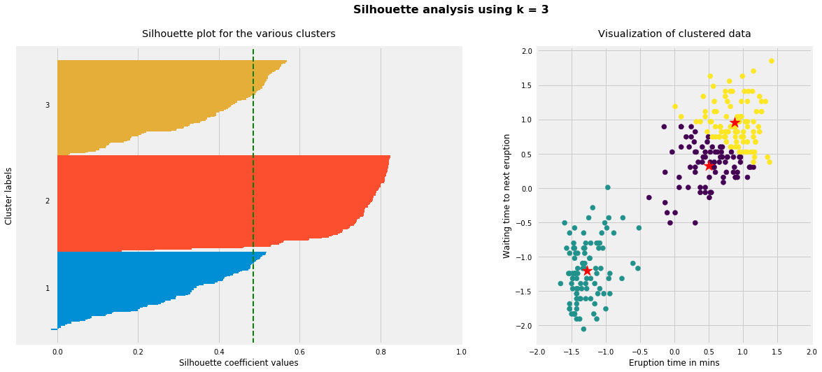
Evaluación: Silhouette
Resultados: se suele mirar el perfil de todos los datos, buscamos que sea parejo.
MAL

Slide 35
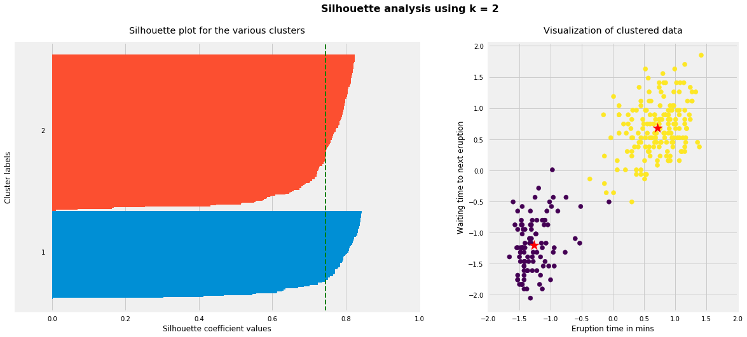
Evaluación: Silhouette
Resultados: se suele mirar el perfil de todos los datos, buscamos que sea parejo.

Slide 37
Hands-on
training

Slide 38
Hands-on
training
DS_Encuentro_37_Clustering_Metricas.ipynb

Slide 39
Ver los videos de “Aprendizaje No Supervisado: Reducción de Dimensionalidad”.
Completar los notebooks de hoy y atrasados.
Notes:
Recuerden crear una tarjeta en el Trello para la clase con lo siguiente:
PDF de la clase
Materiales extra que hayan mostrado o hecho en clase (links, bibliografía, artículos)
Recomendamos hacer una reflexión como Equipo Docente para registrar y compartir:
1- ¿Cómo respondió el grupo a las consignas? ¿cómo fue la participación?
2- ¿Cómo fue nuestra performance como equipo?¿todos nos sentimos cómodos en nuestros roles? ¿alguien necesita ayuda para la próxima?
3- ¿Qué nos gustaría mejorar para la clase que viene?

